Slide 1
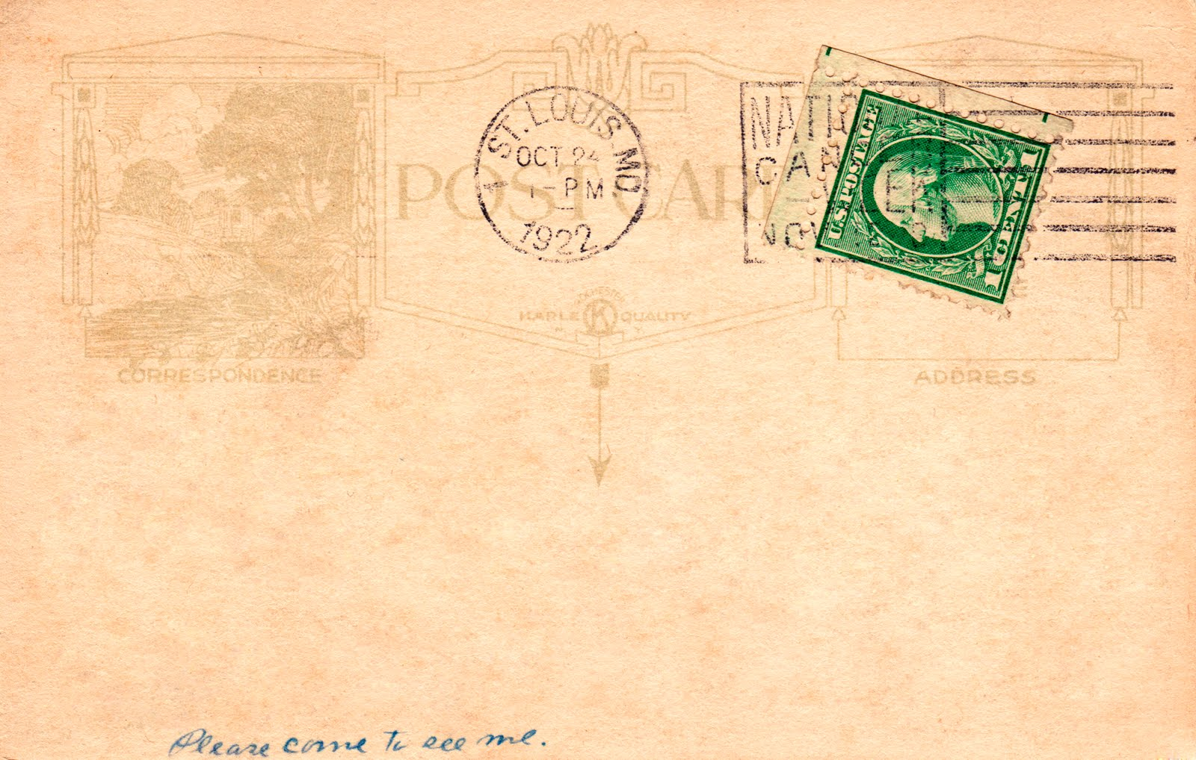
24.04.2016 – 01.05.2016
Freiburg, Deutschland

Slide 2
Le 24.04.2016
On est arrivés à l’aéroport de Frankfort à 18h30, le 24.04.2016. Puis, on a pris le train. On est arrivés à Fribourg à 22h06. Les familles d’accueil nous attendaient à la gare.

Slide 3
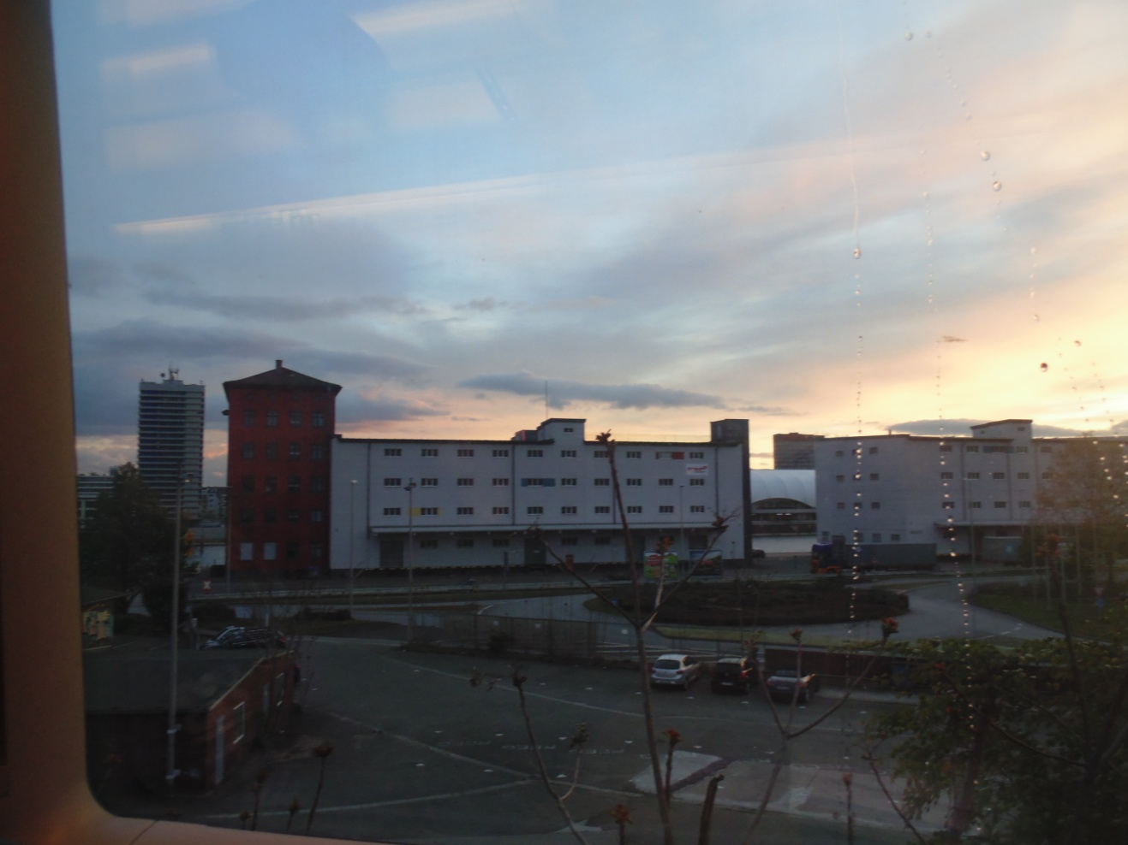
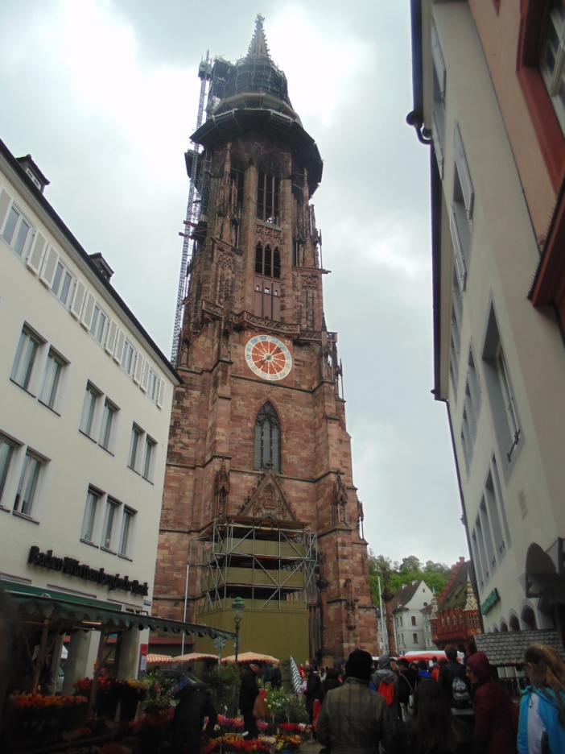

Slide 4
Le 25.04.2016
Le 25.04.2016 nos amis d’Allemagne ont prépraré un concert pour “la Bienvenue!”. Puis, on a participé aux ateliers de sport. On a déjeuné à la cantine. Avec tous les élèves, on a joué à un jeu de piste à Fribourg au centre – ville. A 15h00 il y avait un rendez – vous avec le conseil de la ville de Fribourg.

Slide 5
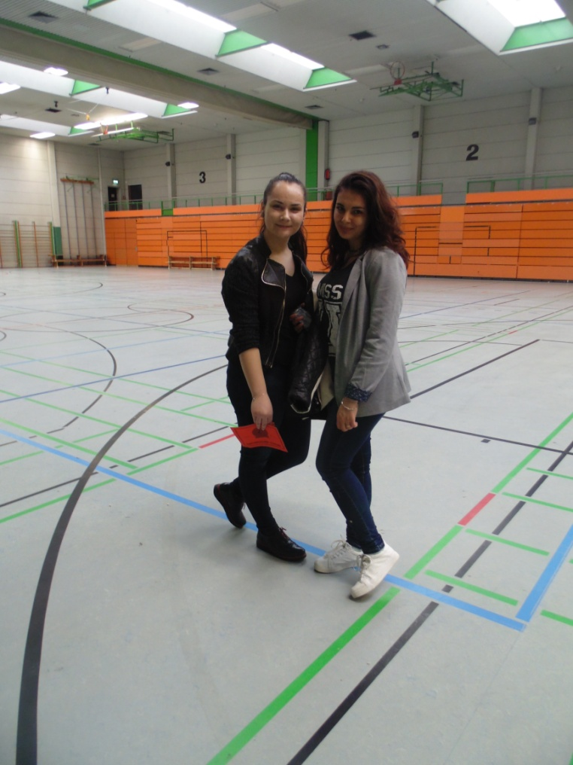
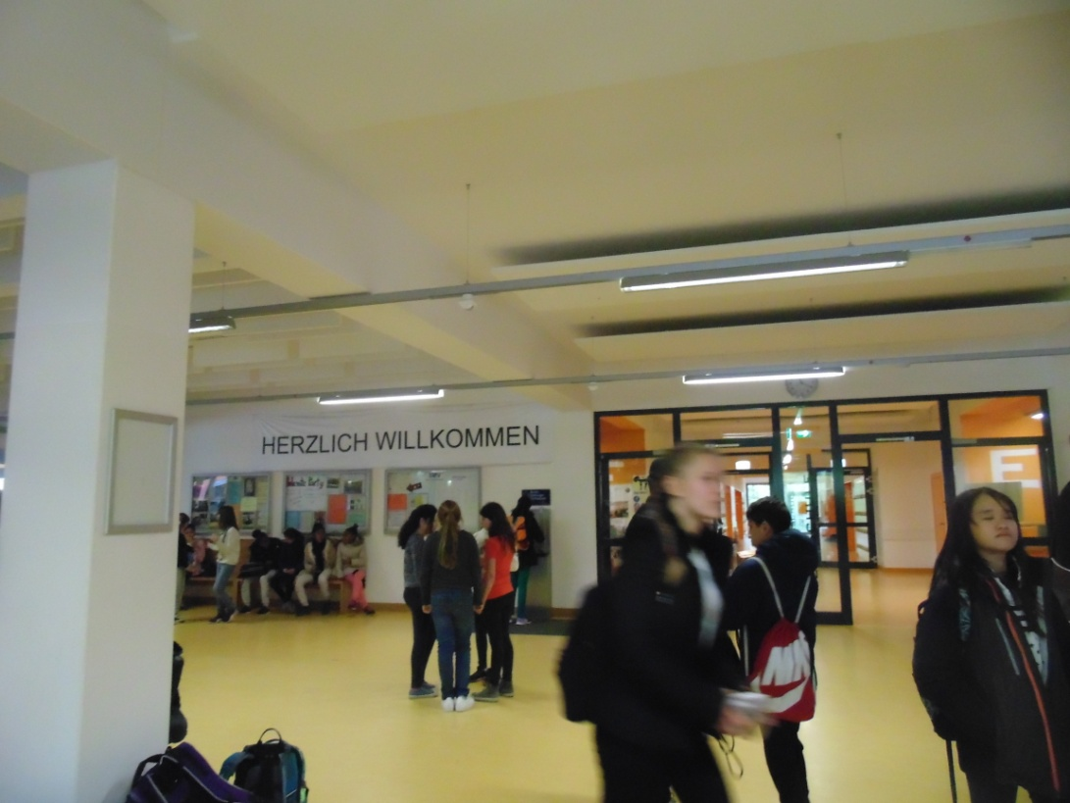

Slide 6
Le 26.04.2016
Le 26.04.2016, on a visité l’IB. C’est un centre de formation professionnelle pour les écoles. Puis, on a déjeuné à la cantine d’école. L’après-midi, on a visité le SC “Freiburg” – c’est l’école de football. C’était un jour vraiment inoubliable pour moi!

Slide 7
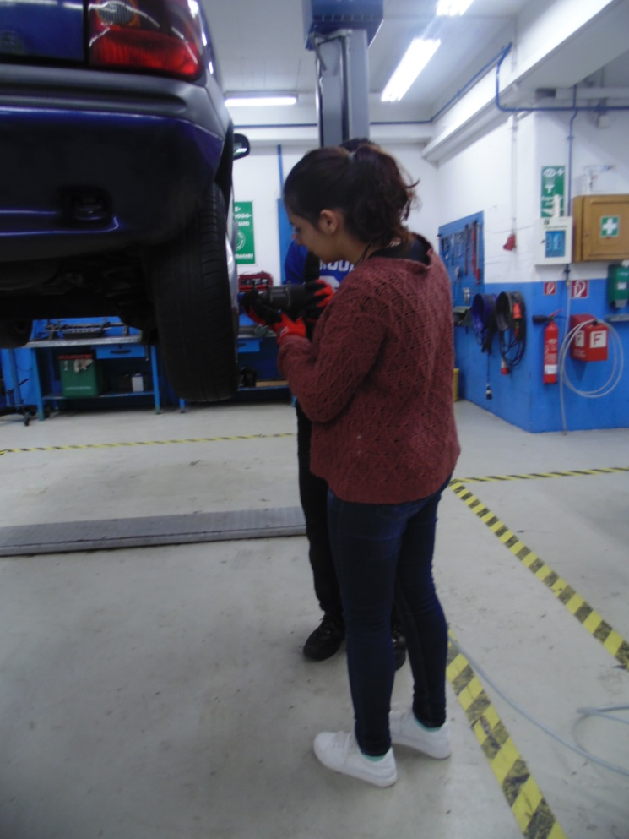
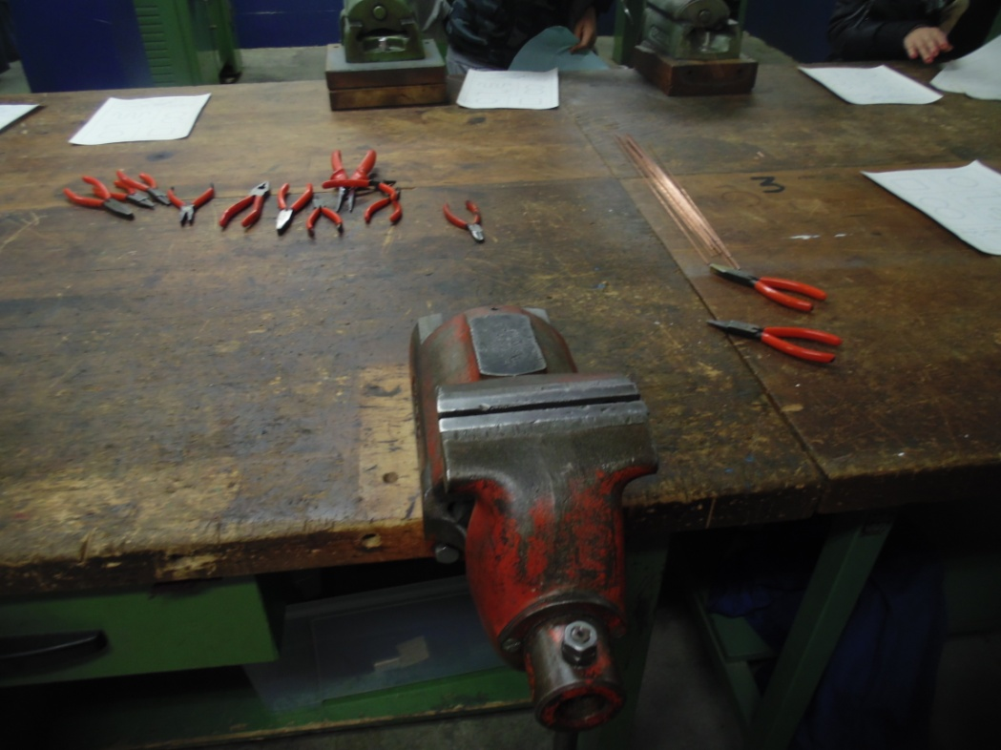

Slide 8
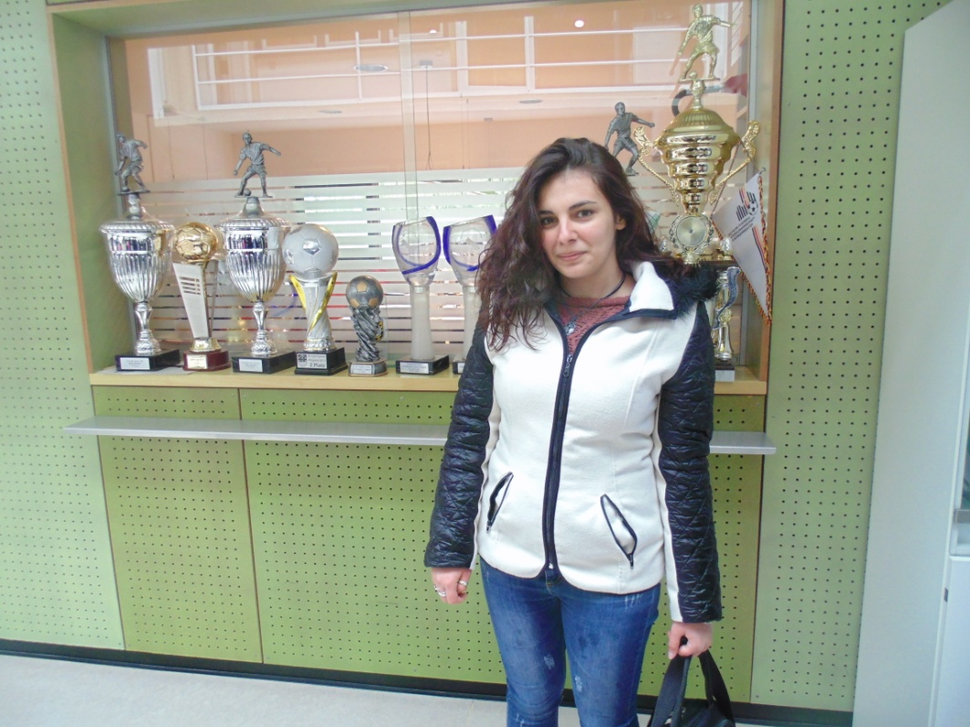
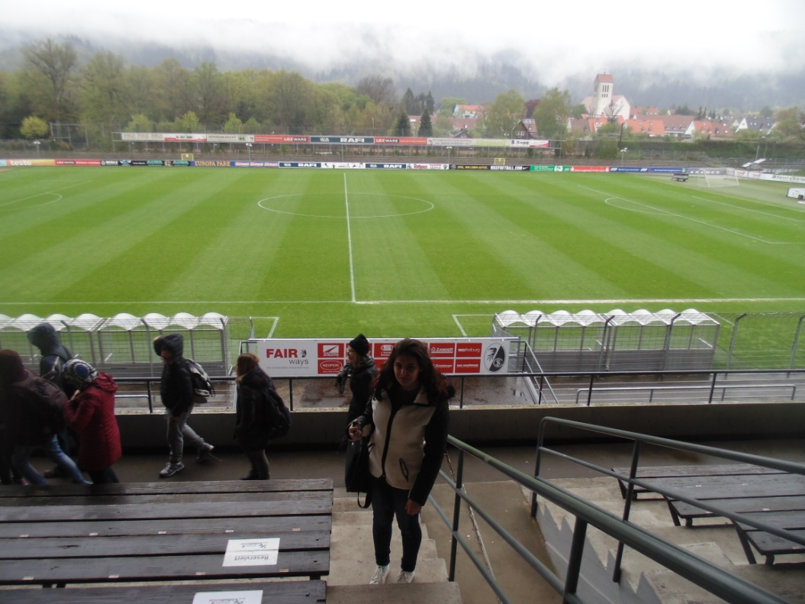

Slide 9
Le 27.04.2016
Le 27.04.2016, on a visité Strasbourg. On est partis à 7h00 de l’école. Puis, on a visité le Parlement européen à 9h00 de 11h00. On a joué à un jeu de priste dans le quartier d’Europe et après, on a piqueniqué. Puis, on a visité la cathédrale de Strasbourg et on avait du temps libre. Nous sommes repartis à 15h30.

Slide 10
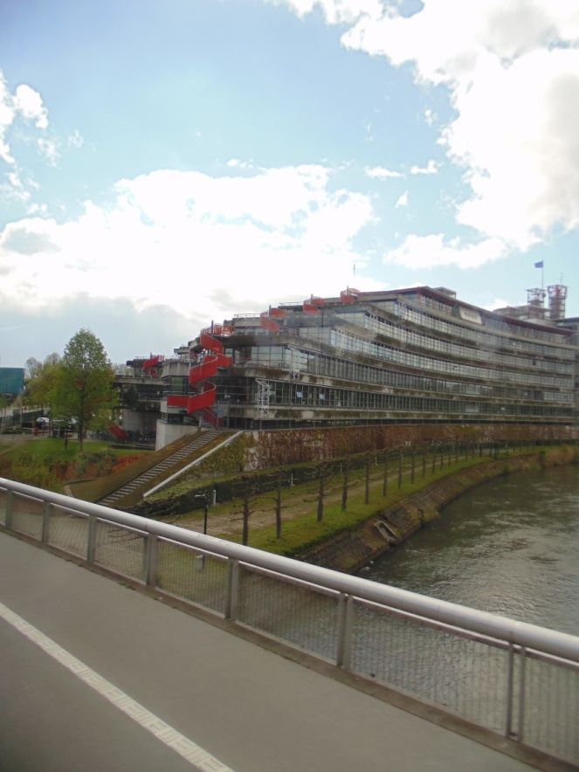
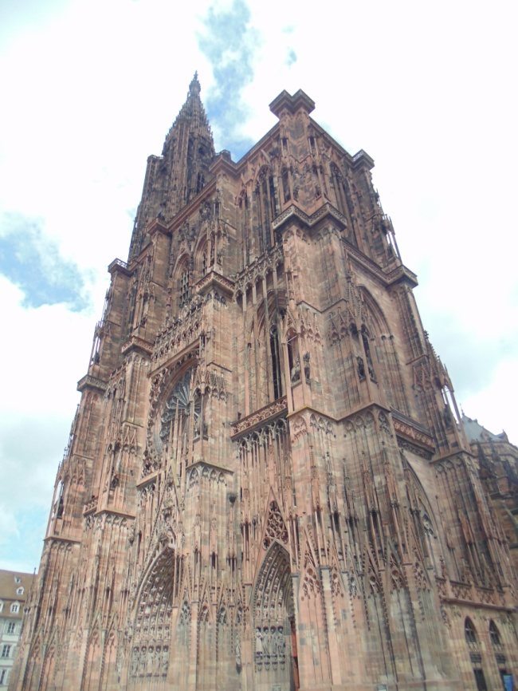
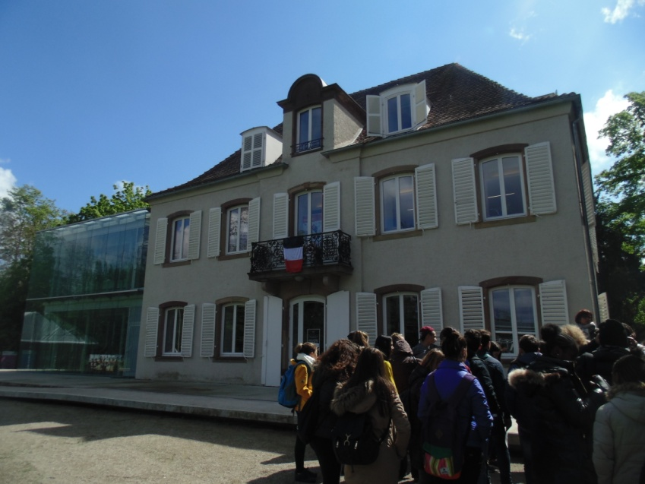

Slide 11
Le 28.04.2016
Le 28.04.2016, c’était la simulation d’ Europe. On a formé le Conseil des ministres et le Conseil européen. Nous avons discuté de la question “Est-ce que nous pourrions former une équipe européenne pour les Jeux Olympiques?”. Puis, on a mangé à la cantine d’école. Les étudiants allemands ont préparé “Kaffe und Kuchen”. A 17h00 a commencé la soirée “Erasmus”. Tous les élèves étaient très talentueux.

Slide 12
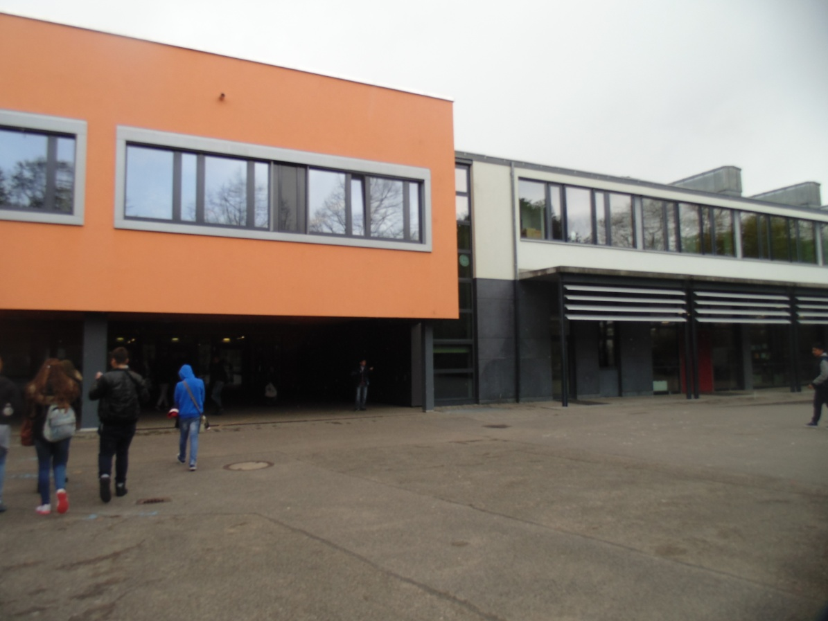

Slide 13
Le 29.04.2016
Le 29.04.2016, on a visité le Titisee et la Fôret-Noire (ou Schwarzwald en allemand). Nous étions juste aves les français, parceque les autres étaient partis. Nous sommes revenus dans l’école à 13h00. On a mangé à la cantine de l’école et puis on avait du temps libre.

Slide 14
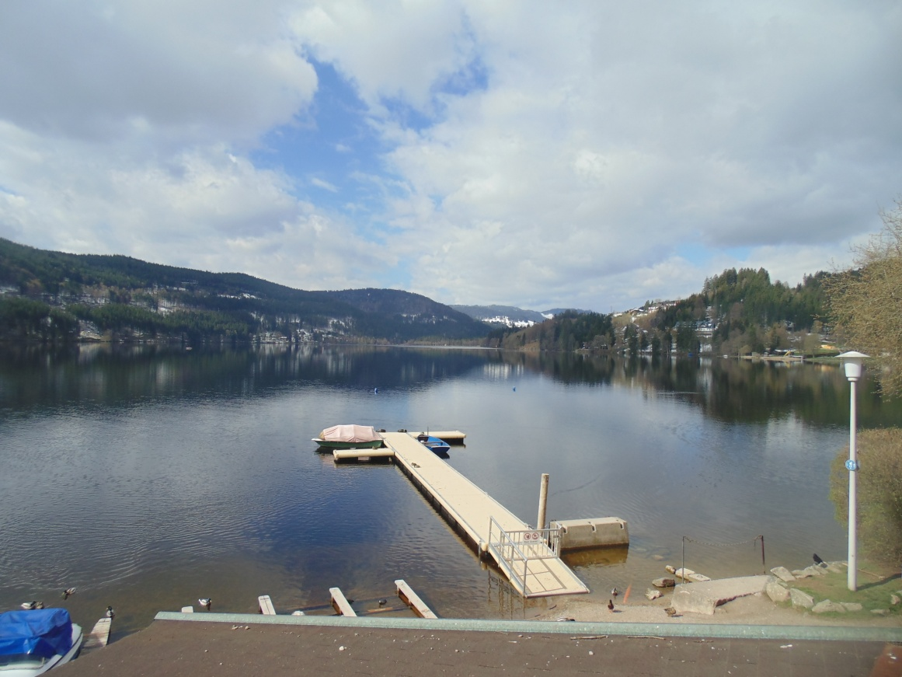
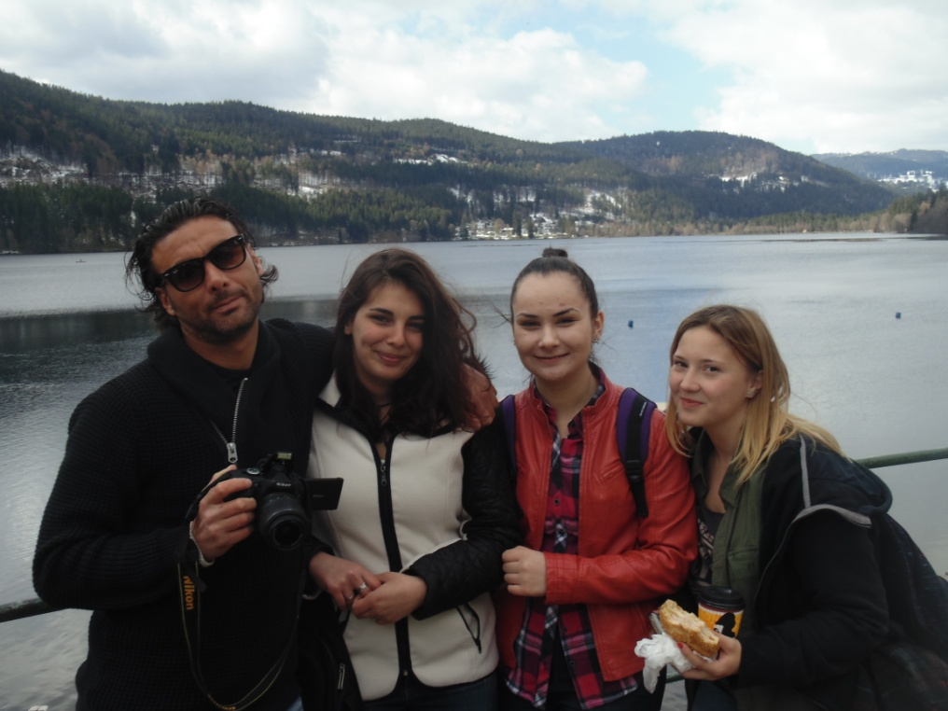

Slide 15
Le 30.04.2016
Nous sommes partis le 30.04.2016. Nous avions un rendez – vous à la gare à 13h00.
Pour moi cette visite était inoubliable. Aujourd’hui, j’ai des amis de la Grèce, du Chypre, de l’Allemagne, de l’Italie et de la France. J’espère que nous allons nous voir encore une fois.

Slide 16
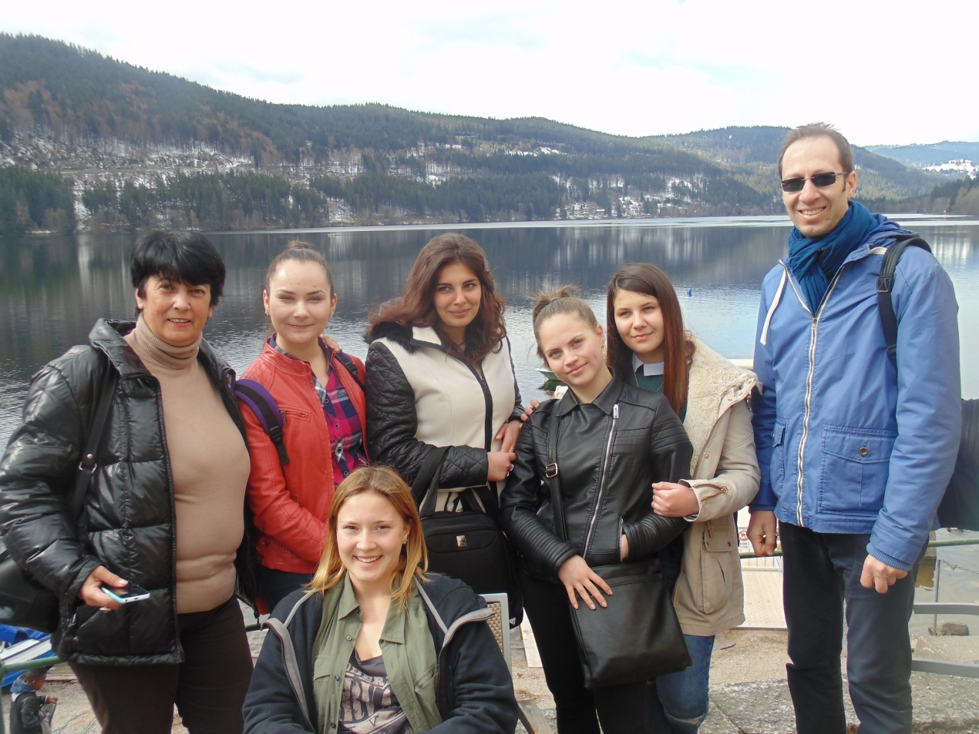

Slide 17
Margarita Nikolaeva Valcheva

